Slide 1
16.09.2013.
GLOBE II. OŠ ČAKOVEC
SVJETSKI DAN ZAŠTITE OZONSKOG OMOTAČA

Slide 2
Sačuvajmo našu atmosferu za buduće naraštaje
ovogodišnji slogan

Slide 3
ozonski sloj nije samo naš
moramo učiniti nešto danas kako bi sačuvali ozonski sloj za one koji će doći poslije nas

Slide 4
Ove se godine obilježava 25. godišnjica Montrealskog protokola, najuspješnijeg međunarodnog sporazuma u zaštiti okoliša kojeg su ratificirale sve države članice UN-a.

Slide 5
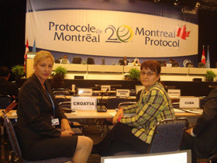
Danas Montrealski protokol broji 197 zemalja članica, od čega 147 zemalja ima nisku potrošnju tvari koje oštećuju ozonski sloj te zbog toga imaju dulji period za ukidanje potrošnje ovih tvari u odnosu na zemlje s povećanom potrošnjom.

Slide 6
Republika Hrvatska spada u ovu skupinu. Diljem svijeta podsjeća se na čvrstu obvezu zemalja članica Monteralskog protokola o poduzimanju mjera za ukidanjem potrošnje ozonu štetnih tvari.

